Slide 1
2차 프로젝트 발표
마리오 모작 게임
2021184008 김준호

Slide 2
현재 개발 진행 상황
1차 계획
캐릭터의 이동 및 변신(아이템)
장애물 구현
코인 구현
몬스터의 이동 및 패턴, 충돌 처리
2개의 스테이지, 보스 스테이지 구현
진행 상황
캐릭터의 이동
장애물(박스, 아이템 박스)
변신 1개(미니 마리오에서 슈퍼 마리오로)
아이템 2개 (슈퍼버섯, fireflower)
1개의 몬스터(굼바)의 이동과 충돌 처리

Slide 3
주차 별 개발 진행 상황
1주차 : 캐릭터의 이동 – 100%
2주차 : 장애물 구현 – 40%
3주차 : 마리오의 변신 아이템 구현 – 50%
4주차 : 마리오의 변신 구현 – 25%
5주차 : 몬스터의 패턴 및 스테이지 구현 – 10%
6주차 : 보스몬스터 및 보스 스테이지 구현 – 0%
7주차 : 피치공주 납치 애니메이션 구현 – 0%
8주차 : 최종 점검 – 0%

Slide 4
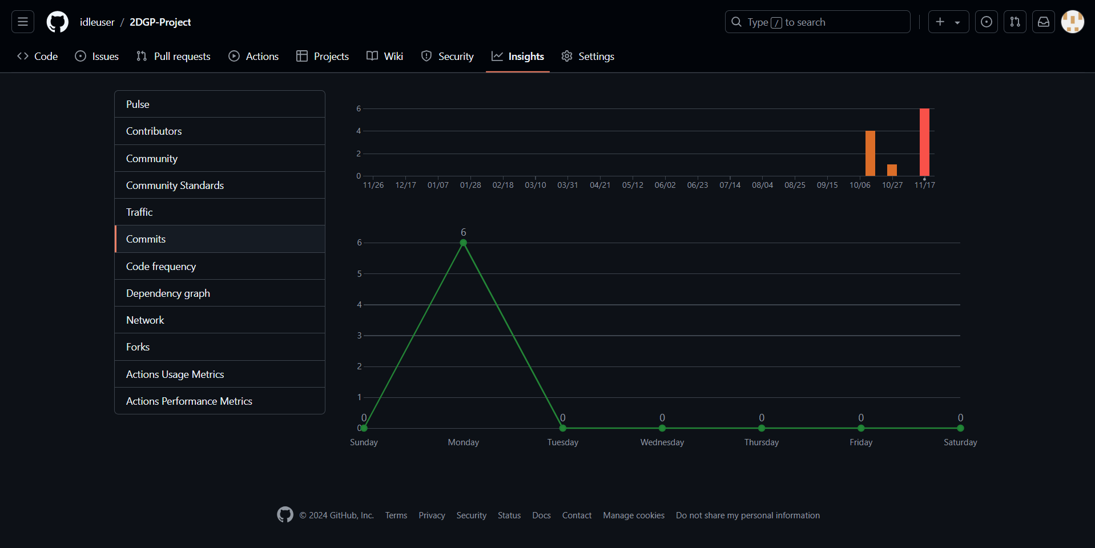
Github 커밋 통계

Slide 5
프로젝트 계획 수정 내용
피치 공주 납치 애니메이션 삭제
스테이지 축소
조작 키 수정

